Slide 1
সকলকে স্বাগতম

Slide 2
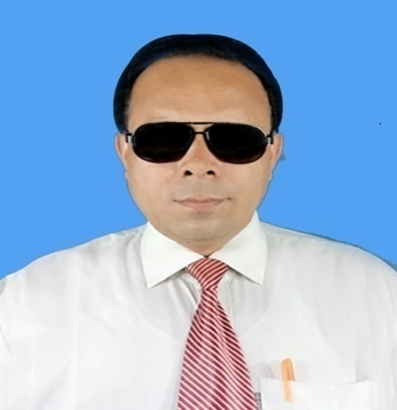
শিক্ষক পরিচিতি
বিনয় কুমার বিশ্বাস
সহকারী শিক্ষক
কোলা সদর উদ্দিন উচ্চ বিদ্যালয়
রাজবাড়ী সদর , রাজবাড়ী ।
মোবাঃ ০১৭১৭৭৫৪৮০৭

Slide 3
পাঠ পরিচিতি
শ্রেণীঃ ৮ম
বাংলা ১ম পত্র
(গদ্যাংশ)
সময়ঃ ৫০ মিনিট
তারিখঃ 1৮-০৭-২০২০ইং

Slide 4
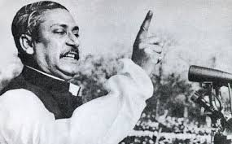
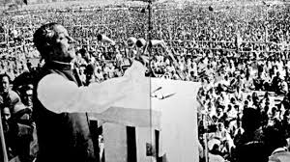
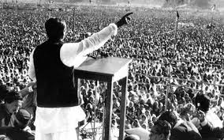
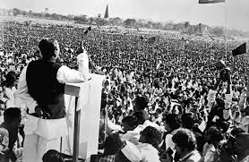
এসো আমরা কিছু ছবি দেখি

Slide 5
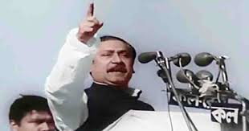
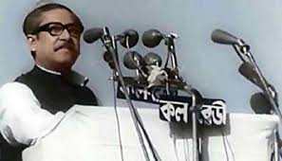
এসো আমরা আরও কিছু ছবি দেখি

Slide 6
আজকের পাঠ
“এবারের সংগ্রাম স্বাধীনতার সংগাম”
-শেখ মুজিবুর রহমান
(২য় অংশ)

Slide 7
শিখনফল
১. বঙ্গবন্ধুর ৭ মার্চের ভাষণ আংশিক বলতে পারবে ।
২. পাকিস্তানী শাসকগোষ্টীর শোষণ ও জুলুমের চিত্র তুলে ধরতে পারবে ।
৩. পাকিস্তানী শাসকগোষ্টীর ষড়যন্ত্রের কথা জানতে পারবে।

Slide 8
এসো কিছু নুতন শব্দ জেনে নিই
অ্যাসেম্বলি
অধিবেশন
সংখ্যাগুরু
সংখ্যাগরিষ্ট
হরতাল
ন্যায্য দাবী আদায়ের লক্ষ্যে সব কিছু বন্ধ করে দেওয়া
বহিঃশত্রু
বাহিরের শত্রু

Slide 9
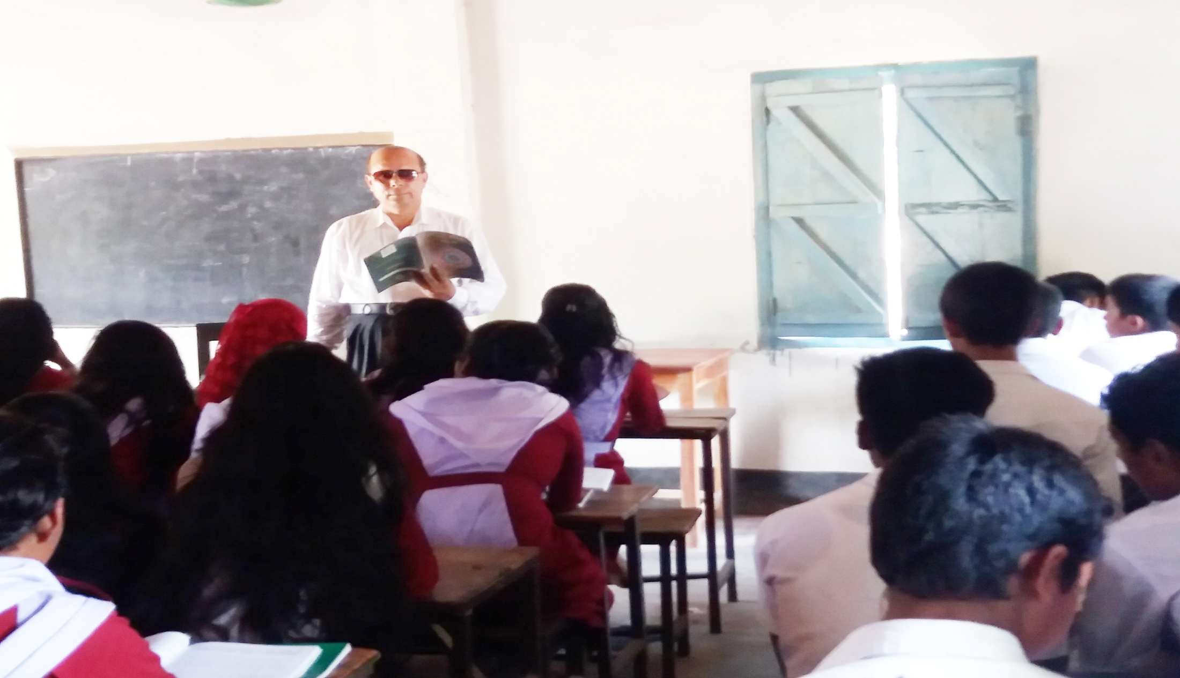
আদর্শ পাঠ

Slide 10
৭ মার্চ এর ভাষণের কিছু অংশ জেনে নিই
ভূট্টো সাহেব এখানে এসেছিলেন , আলোচনা করলেন । বলে গেলেন আলোচনার দরজা বন্ধ নয় , আরও আলোচনা হবে ।তারপর অন্যান্য নেতাদের সাথে আলোচনা করলাম – আপনারা আসুন , বসুন ,আমরা আলাপ করে শাসনতন্ত্র তৈরী করবো । তিনি বললেন, পশ্চিম পাকিস্তানের মেম্বাররা যদি এখানে আসে তাহলে কসাইখানা হবে অ্যাসম্বলি । তিনি বললেন , যে যাবে তাকে মেরে ফেলা হবে , যদি কেউ অ্যাসম্বলিতে আসে তাহলে পেশোয়ার থেকে করাচি পর্যন্ত দোকান বন্ধ করে দেওয়া হবে । আমি বললাম , অ্যাসম্বলি চলবে । তারপর ১ তারিখে অ্যাসম্বলি বন্ধ করে
দেওয়া হলো ।
ইয়াহিয়া খান প্রেসিডেন্ট হিসেবে অ্যাসম্বলি ডেকেছিলেন । আমি বললাম , আমি যাব । ভুট্টো বললেন , তিনি যাবেন না । ৩৫ জন সদস্য পশ্চিম থেকে এখানে আসলেন ।তারপর হঠাৎ বন্ধ করে দেওয়া দেয়া হলো , দোষ দেওয়া হলো বাংলার মানুষকে , দোষ দেওয়া হলো আমাকে ।বন্ধ করার পর এদেশের মানুষ প্রতিবাদমুখর হয়ে উঠল ।

Slide 11
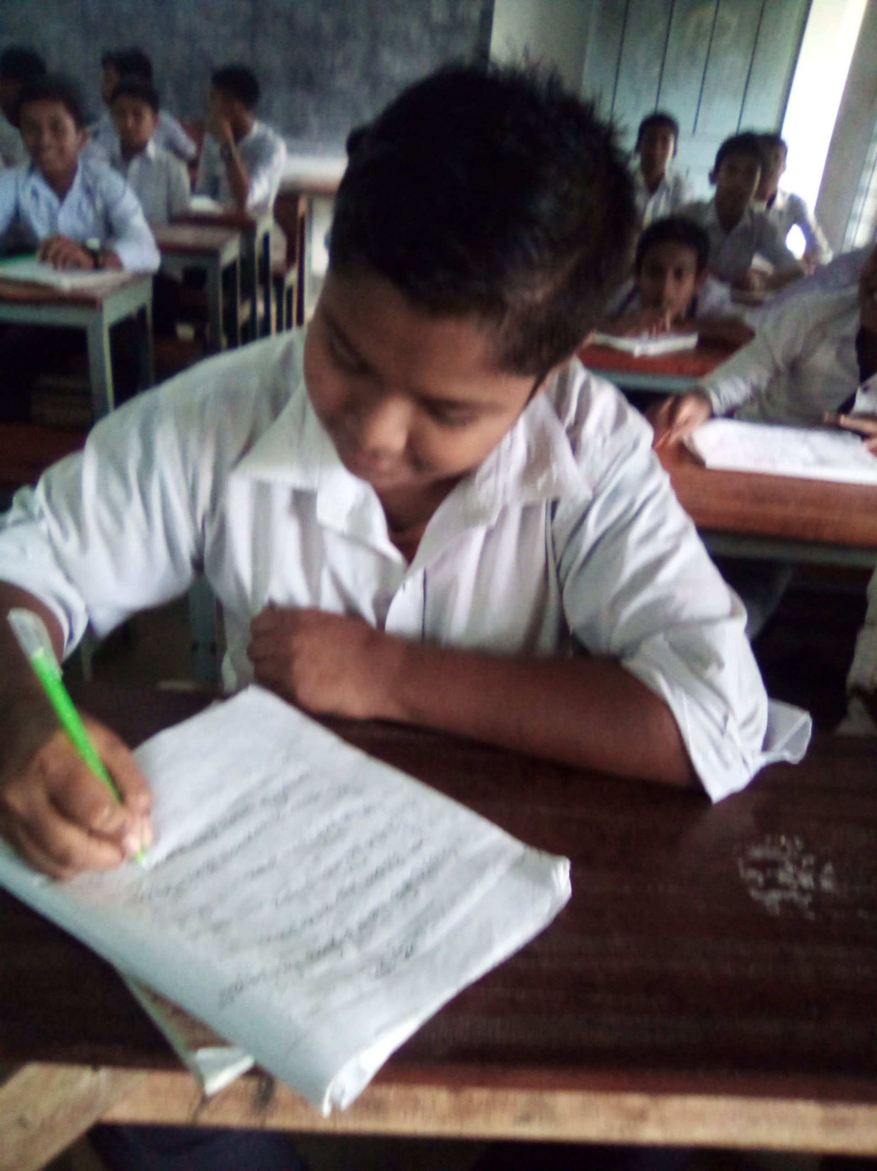
একক কাজ
প্রশ্নঃ-০১ “পশ্চিম পাকিস্তানের মেম্বাররা যদি এখানে আসে তাহলে কসাইখানা হবে অ্যাসেম্বলি ।”- এ উক্তিটি কার এবং কেন করেছিলেন ?

Slide 12
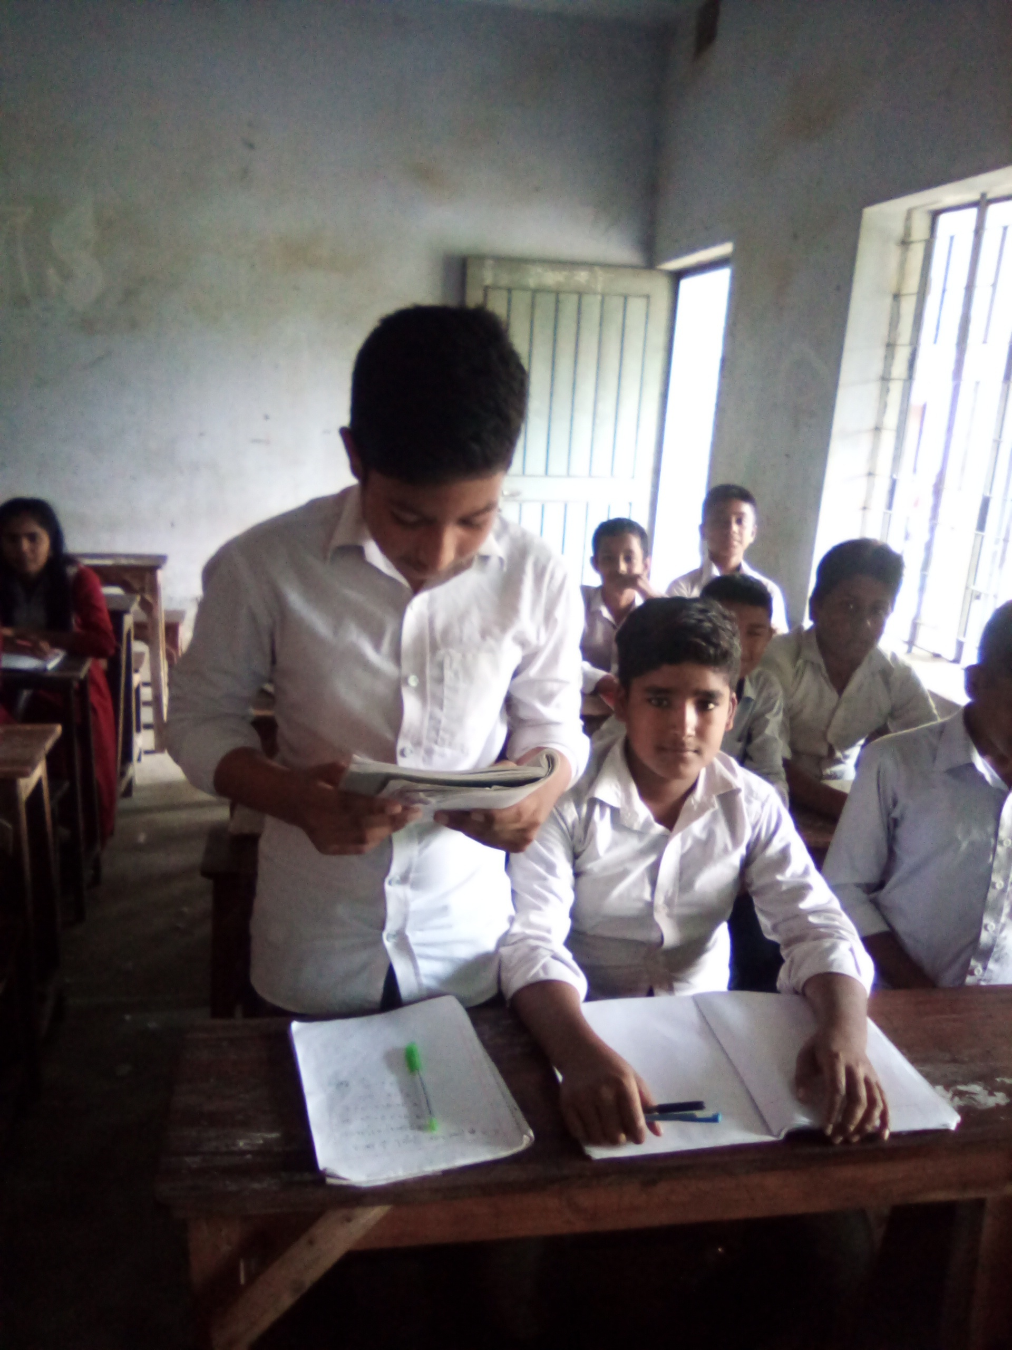
সরব পাঠ

Slide 13
৭ মার্চ এর ভাষণের কিছু অংশ জেনে নিই
আমি বললাম , শান্তি পুর্ণভাবে আপনারা হরতাল পালন করুন । আমি বললাম , আপনারা কল-কারখানা সবকিছু বন্ধ করে দেন । জনগণ সারা দিল । আপনার ইচ্ছায় জনগণ রাস্তায় বেরিয়ে পড়লো , তারা শান্তিপুর্নভাবে সংগ্রাম চালিয়ে যাবার জন্য স্থির প্রতিজ্ঞাবদ্ধ হলো । কী পেলাম আমরা ? আমরা পয়সা দিয়ে অস্ত্র কিনেছি বহিঃশস্ত্রুর আক্রমন থেকে দেশকে রক্ষা করার জন্য , আজ সেই অস্ত্র ব্যবহার হচ্ছে আমার দেশের গরিব-দুঃখী নিরস্ত্র মানুষের বিরূদ্ধে –তার বুকের উপর হচ্ছে গুলি । আমরা পাকিস্তানে সংখ্যাগুরু – আমরা বাঙ্গালিরা যখনই ক্ষমতায় যাওয়ার চেষ্টা করেছি তখনই তারা আমাদের উপর ঝাপিয়ে পড়েছে ।

Slide 14
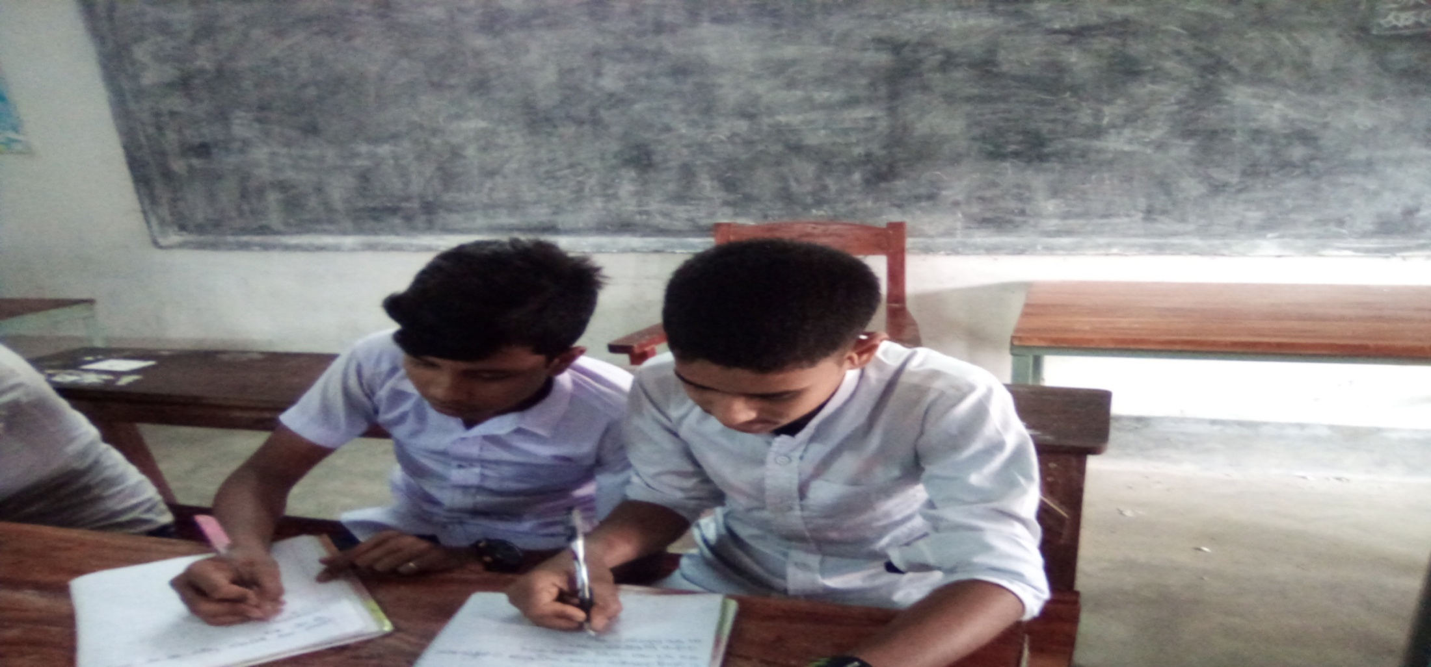
জোড়ায় কাজ
প্রশ্নঃ-০২ “আমরা পাকিস্তানে সংখ্যাগুরু – আমরা বাঙ্গালীরা যখনই ক্ষমতায় যাবার চেষ্টা করেছি তখনই তারা আমাদের উপর ঝাপিয়ে পড়েছে ।”-এ উক্তিটি কার এবং কেন করেছিলেন ?

Slide 15
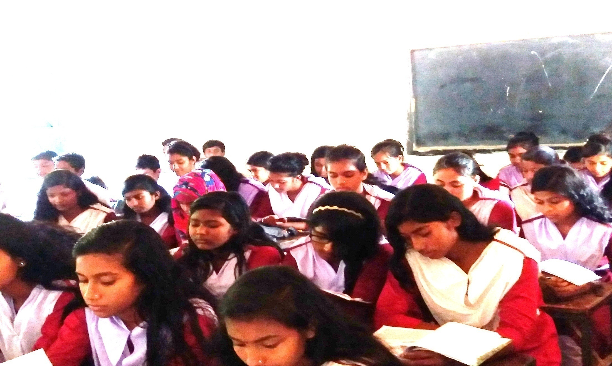
নিরব পাঠ

Slide 16
৭ মার্চ এর ভাষণের কিছু অংশ জেনে নিই
টেলিফোনে আমার সাথে তার কথা হয় । তাকে আমি বলেছিলাম , জেনারেল ইয়াহিয়া খান সাহেব ,আপনি পাকিস্তানের প্রেসিডেন্ট , দেখে যান কিভাবে আমার গরিবের উপর , আমার মানুষের বুকের উপর গুলি করা হয়েছে । কী করে আমার মায়ের কোল খালি করা হয়েছে , কী করে মানুষকে হত্যা করা হয়েছে , আপনি আসুন ,দেখুন, বিচার করুন । তিনি বললেন , আমি নাকি স্বীকার করেছি ১০ তারিখে রাউন্ড টেবিল কনফারেন্স হবে ।
আমি তো অনেক আগেই বলে দিয়াছি কীসের রাউন্ড টেবিল , কার সাথে বসবো ?যারা আমার মানুষের বুকের রক্ত নিয়েছে , তাদের সাথে বসবো ? হঠাৎ আমার সাথে পরামর্শ না করে পাঁচ ঘন্টা গোপন বৈঠক করে যে বক্তৃতা তিনি করেছেন তাতে সমস্ত দোষ তিনি আমার উপর দিয়েছেন , বাংলার মানুষের উপর দিয়েছেন ।

Slide 17
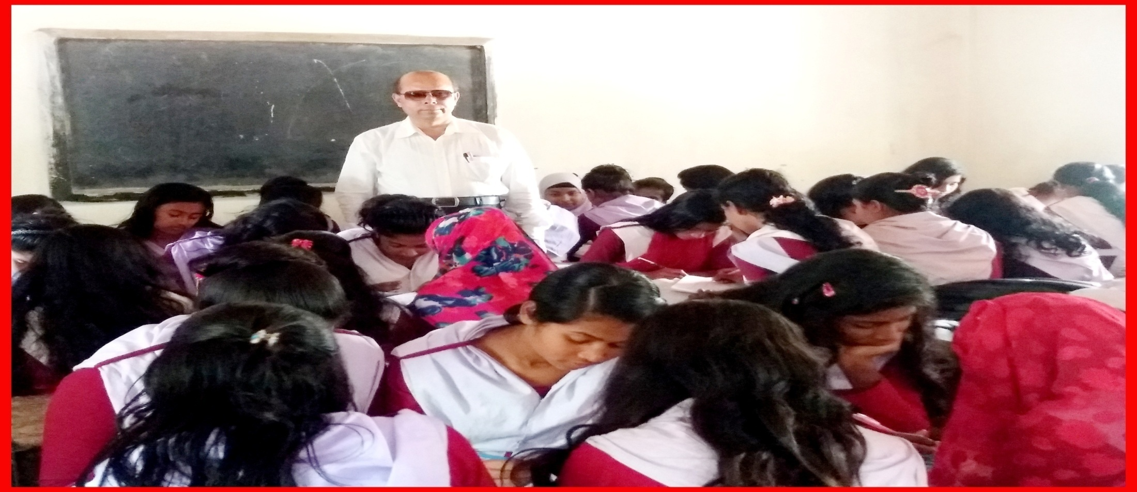
দলগত কাজ
প্রশ্নঃ-০৩ “হঠাৎ আমার সাথে পরামর্শ না করে পাঁচ ঘন্টা গোপন বৈঠক করে যে বক্তৃতা তিনি দিয়েছেন তাতে সমস্ত দোষ তিনি আমার উপর দিয়েছেন ,বাংলার মানুষের উপর দিয়েছেন ।” – এ উক্তিটি কে এবং কেন করেছিলেন ?

Slide 18
মূল্যায়ন -০১
প্রশ্নঃ-০১-১৯৬৯ সালের আন্দোলনের কার পতন হয়েছিল ?
ক. ইয়াহিয়া খানের খ. ভুট্টোর
গ. আইয়ুব খানের ঘ. টিক্কা খানের
প্রশ্নঃ-০২ - আমাদের পয়সা দিয়ে কেনা অস্ত্র ব্যবহৃত হয়েছে ?
ক. দেশ রক্ষার জন্য খ. নিরস্র মানুষের ওপর
গ. আত্নরক্ষার জন্য ঘ. মন্ত্রী পরিষদের ওপর
প্রশ্নঃ-০৩ - অ্যাসেম্বলিতে যোগ দিতে কতজন সদস্য পশ্চিম পাকিস্তান থেকে এসেছিলেন ?
ক. ২৫ জন খ. ৩৫ জন
গ. ৪০ জন ঘ. ৫৫ জন

Slide 19
মূল্যায়ন-০২
প্রশ্নঃ-০৪-১৯৭১ সালে পাকিস্তানের জাতীয় পরিষদের অধিবেশন সম্পর্কে প্রযোজ্য –
i .বঙ্গবন্ধু এ অধিবেশনে যোগ দিয়েছিলেন
ii .৩রা মার্চ ঢাকায় অধিবেশন ডাকা হয়েছিল
iii. ১লা মার্চ অধিবেশন স্থগিত ঘোষনা করা হয়েছিল
ক. i ও ii খ. i ও iii
গ. ii ও iii ঘ. i , ii ও iii
প্রশ্ন- ০৫- অ্যাসম্বলিতে না আসার জন্য ভুট্টো সাহেব পশ্চিম পাকিস্তানের মেম্বারদের যা বলে ভয় দেখান –
i. মেরে ফেলা হবে
ii. দোকান বন্ধ করে দেওয়া হবে
iii. দল থেকে বহিঃস্কার করা হবে
ক. i ও ii খ. i ও iii
গ. ii ও iii ঘ. i , ii ও iii

Slide 20
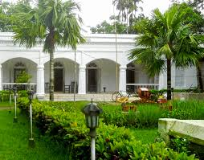
বাড়ীর কাজ-০১

Slide 21
বাড়ীর কাজ-০২
লক্ষ লক্ষ মুক্তিকামী মানুষের আত্নত্যাগ আর সংগ্রামের মাধ্যমে বাঙ্গালী অর্জন করেছে স্বাধীনতা । তৎকালীন পাকিস্তানী সরকারের বিরুদ্ধে কঠোর প্রতিবাদের অনুপ্রেরণা বঙ্গবন্ধু শেখ মুজিবুর রহমানের ঐতিহাসিক ৭ মার্চের ভাষণ । এই ভাষণ যেন বাংঙ্গালীর রক্তে আগুন ধরিয়ে দেয় , তাঁরা ঝাপিয়ে পড়ে মুক্তিযুদ্ধে । অর্জিত হয় স্বাধীনতা । এ জন্য এ ভাষণকে বাঙ্গালী জাতির মুক্তির সনদ বলা হয় ।

Slide 22
বাড়ীর কাজ-০৩
সৃজনশীল প্রশ্নসমূহ
ক. বঙ্গবন্ধু শেখ মুজিবুর রহমানের ঐতিহাসিক ভাষণ কত মিনিটের ছিল ?
খ. বঙ্গবন্ধুর ৭ মার্চের ভাষণকে ঐতিহাসিক ভাষণ বলা হয়েছে কেন ?
গ. উদ্দীপকে বর্নিত বিষয়ের সংগে ‘এবারের সংগ্রাম স্বাধীনতার সংগ্রাম’ প্রবন্ধের সাদৃশ্য দেখাও ।
ঘ. উদ্দীপকে উল্লিখিত ‘৭ মার্চের ভাষণ যেন বাঙ্গালীর রক্তে আগুন ধরিয়ে দেয় ।’- উক্তিটি তোমার পঠিত ‘এবারের সংগ্রাম স্বাথীনতার সংগ্রাম’ প্রবন্ধের আলোকে বিশ্লেষণ কর ।

Slide 23
সকলকে ধন্যবাদ

